Slide 1
«Повышаем урожай» (из цикла занятий «Маленькие агрономы»)

Slide 2
1. Огурец 2. Помидор 3. Морковь 4. Свекла 5. Капуста 6.Картофель 7. Перец

Slide 3
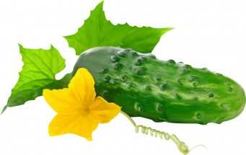
огурец
Огурцы выращивают в России повсеместно, трудно представить русский стол без огурцов. В пищу используют молодые зеленые плоды, которые практически целиком состоят из воды.
Следует учитывать, что для огурца важна не только достаточная влажность почвы, но и высокая влажность воздуха. Это очень теплолюбивое растение.
Условные обозначения

Slide 4
Проверь себя

Slide 5
помидор
Помидор растет на высоких кустах. В пищу употребляют спелые плоды. Цвет и размер помидора зависят от сорта. Люди вывели несколько сотен сортов помидоров.
Помидор хорошо чувствует себя при температуре от 18 до 26°C, при этом, температура почвы не должна падать ниже 14°C. Низкая температура в период роста будет препятствовать развитию растения. Растение плохо переносит как избыток, так и недостаток воды.
Условные обозначения

Slide 6
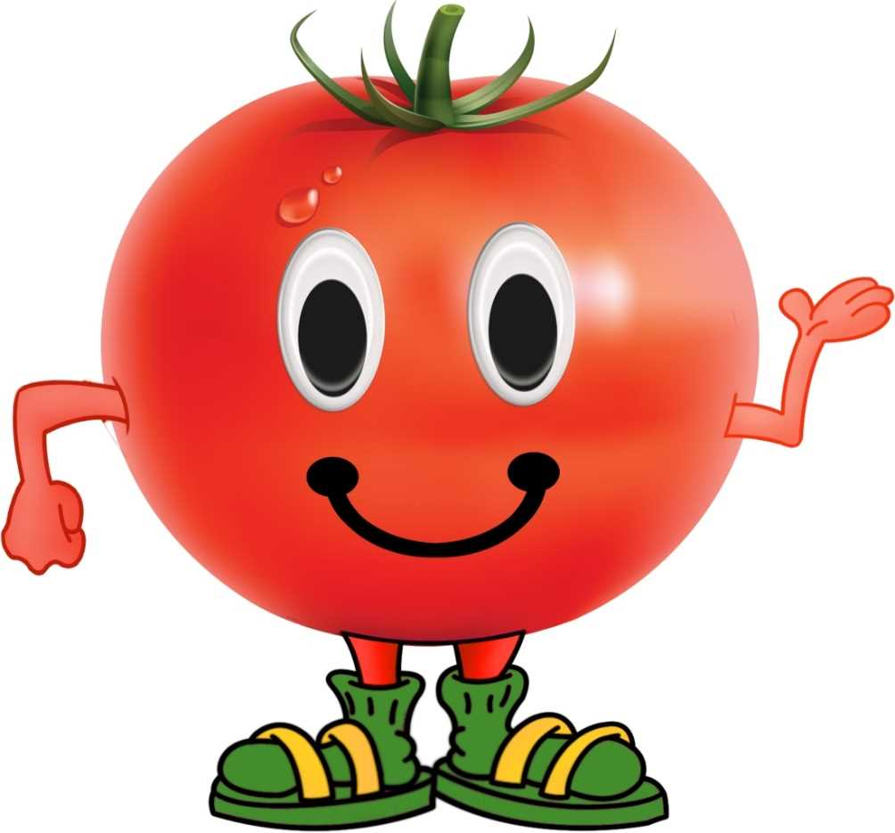
Проверь себя

Slide 7
морковь
Морковь – очень полезна и вкусна. Она обладает лечебными свойствами, потому что содержит большое количество полезных веществ. В пищу употребляют подземный разросшийся корень – корнеплод. Едят сырую или готовят соки и салаты.
Наименьшая температура для прорастания семян +4… +6°С, а оптимальные условия выращивания моркови — +18… +25°С. Вода должна проходить вглубь почвы, расплываясь по грядке. Поливать стоит один раз в 5-7 дней.
Условные обозначения

Slide 8
Проверь себя

Slide 9
свекла
Свекла – очень ценный овощ. Из листьев можно приготовить замечательные супы – свекольники, но чаще едят подземную часть свеклы – корнеплод. В нем накапливаются полезные вещества, особенно сахар.
Свёкла относится к группе теплолюбивых культур. При длительных и обильных осадках корнеплоды начинают загнивать. Для свеклы необходим умеренный солнечный климат.
Условные обозначения

Slide 10
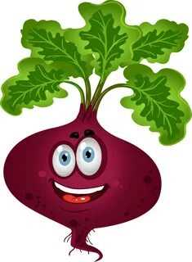
Проверь себя

Slide 11
капуста
Капуста – ценнейшее растение, в ней содержится много витамина С. Считается ценным продуктом питания – из нее готовят салаты, первые и вторые блюда, делают начинку для пирогов, солят и квасят.
Капуста является холодостойким растением. Капуста требовательна к влаге, но переувлажнение отрицательно влияет на рост и продуктивность культуры.
Условные обозначения

Slide 12
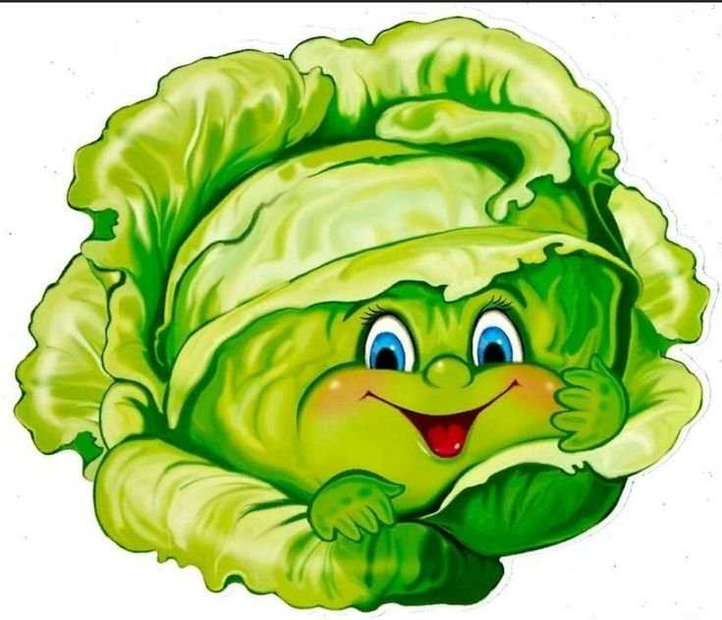
Проверь себя

Slide 13
картофель
Картофель часто называют вторым хлебом. В пищу употребляют клубни. Картофель удивительный овощ, из которого можно приготовить все – от салата до сладостей. Кроме того обладает лечебными свойствами.
Лучше всего картофель себя чувствует при среднесуточной температуре воздуха 10 - 15 °С и при относительно низкой ночной температуре. Картофель чувствителен к резким изменениям влажности.
Условные обозначения

Slide 14
Проверь себя

Slide 15
перец
Сладкий стручковый перец родственник картофеля, томата. В пищу употребляют плоды, которые могут быть красными, желтыми, зелеными. Перец едят свежим в салатах, используют для приготовления овощных блюд.
Перец чрезвычайно теплолюбив и светолюбив. Комфортная для него температура не ниже +20-25 °С. Сажайте перец на южной стороне вашего огорода так, чтобы другие растения не закрывали его от солнечных лучей. Поливать нужно часто.
Условные обозначения

Slide 16
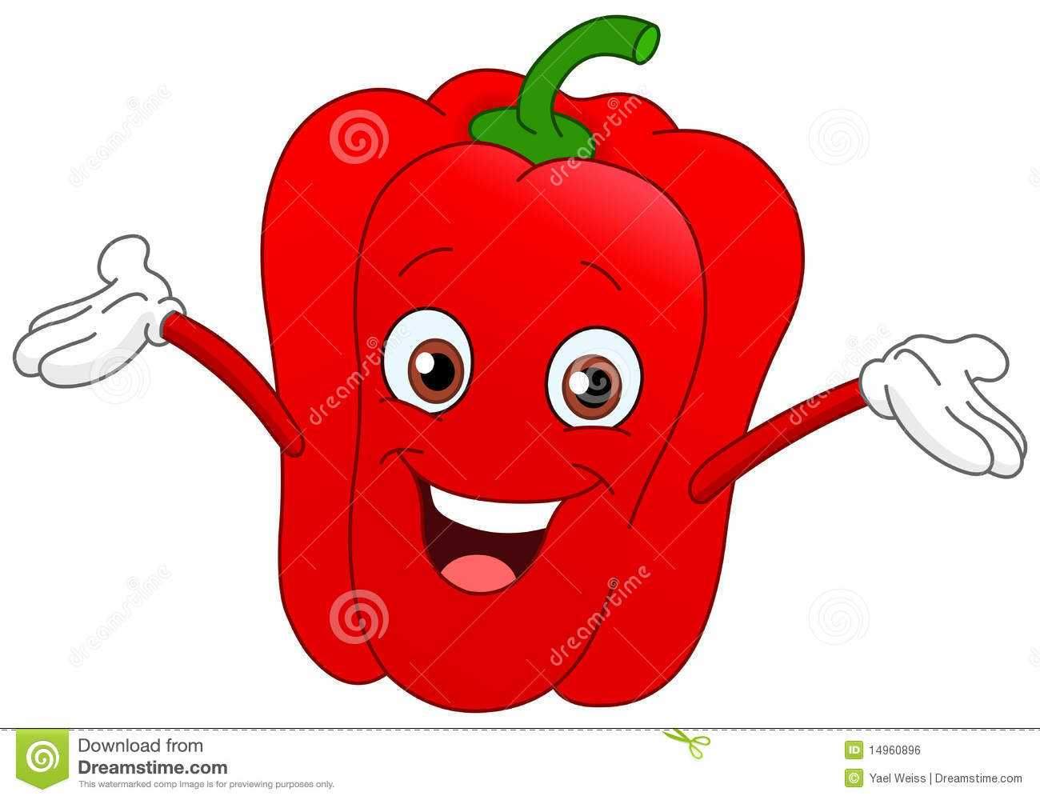
Проверь себя

Slide 17
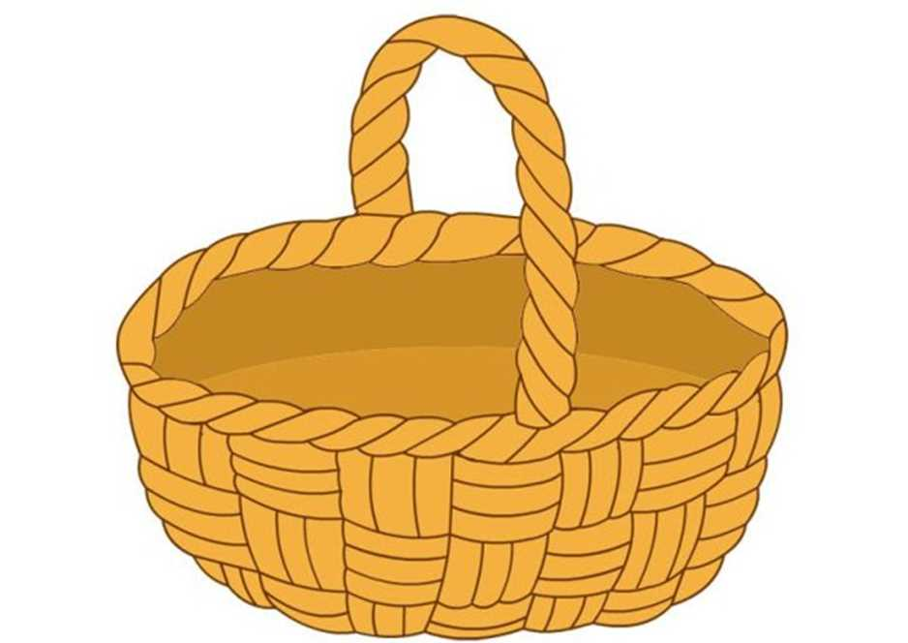
Собираем урожай

